Slide 1



Slide 2


淋巴瘤移植后的重症肺炎

Slide 3

● 病例简介
摘要
1.独特性：干细胞移植术后的重症肺炎
2.背景：吸烟2包/条，饮酒250g/天，已戒2年余

Slide 4
● 患者基础信息
1.人口学信息：男性，60岁，退休人员，已婚，河北唐山
2.主诉：1周余前无明显诱因下出现发热，最高体温38.8，无明显畏寒寒战，伴有流鼻涕咳嗽，咳嗽不明显
3.既往史：高血压，糖尿病20余年，霍奇金淋巴瘤，干细胞移植状态

Slide 5
● 入院后检查
1.体格检查：
体温37.3，脉搏158次/分，呼吸：28次/分，血压159/92mmHg，两肺呼吸音粗
2.辅助检查：
两肺多发渗出，实变，左侧胸腔少量积液；主动脉迂曲伴壁钙化

Slide 6
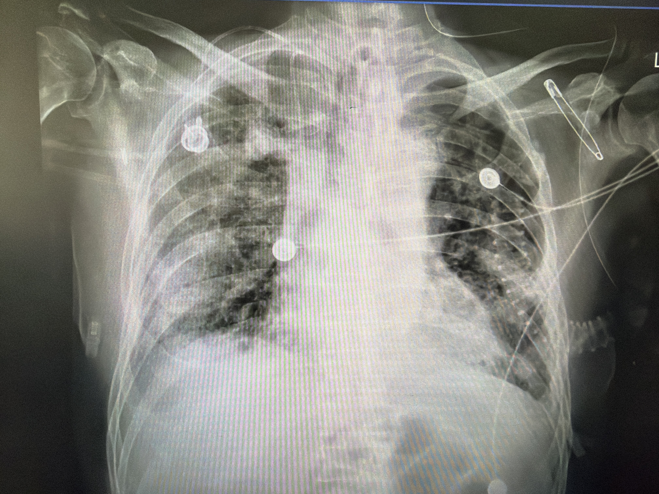
● 入院后检查
3.影像学检查：
10月24日
10月26
10月30
11月20

Slide 7
● 诊断评估
诊断评估
1.初步诊断：1，重症肺炎2，急性呼吸窘迫综合症3，高血压4，2型糖尿病，5，霍奇金淋巴瘤6，干细胞移植状态
2.诊断依据：11月1日培养铜绿，鲍曼，真菌
3.鉴别诊断：排除肺结核，T-sop阴性

Slide 8
● 治疗过程
1.药物：头孢哌酮舒巴坦，舒巴坦，伏立康唑，更昔洛韦，依拉环素
2.手术：气切接呼吸机辅助通气

Slide 9
● 治疗过程
3.微生物/病理结果：鲍曼不动杆菌，依拉环素敏感
4.方案调整：因为反复培养提示鲍曼不动杆菌，固加入依拉环素
5.指标追踪：C反应蛋白

Slide 10
● 治疗过程
3.时间轴记录:(折线图)
11月7号开始使用依拉环素

Slide 11

● 诊疗体会
1.疗效评价：炎症指标下降，双肺渗出性病灶较2025年10月减少，治疗有效
2.局限性：无
3.结论：依拉环素对于鲍曼为主的混合感染疗效显著

Slide 12
感谢观看
敬请指导

